Slide 1
SKRIVEFAGET
Modul 2: Tekstsammenhæng
Lektion 6: Tekstniveauer

Slide 2
Forskellige niveauer i en tekst
Hele teksten
Tekstblok
En tekst består typisk af 4-6 tekstblokke.
De forskellige blokke fx
Indledning
Redegørelse
Diskussion
Konklusion/afslutning
Afsnit
Består af en række sætninger, som indholdsmæssigt hører sammen
Fylder typisk 5-10 linjer – max en halv side
Periode
En periode er det, der står mellem to punktummer
Består typisk af en hovedsætning og 1-2 ledsætninger

Slide 3
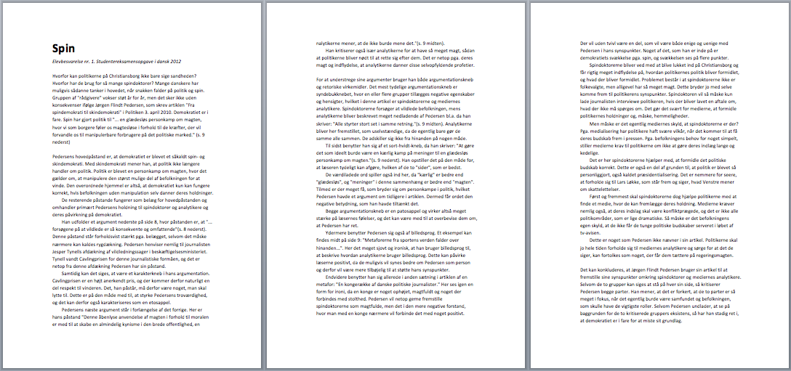
Forskellige niveauer i en tekst

Slide 4
Forskellige niveauer i en tekst

Slide 5
Forskellige niveauer i en tekst

Slide 6
Forskellige niveauer i en tekst

Slide 7
Forskellige niveauer i en tekst

Slide 8
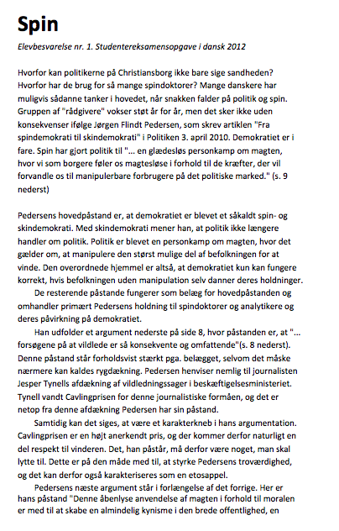

Slide 19
Forskellige typer af sammenhæng
Global
Sammenhæng mellem blokke i en tekst
Regional
Sammenhæng mellem de enkelte afsnit inden for en tekstblok
Lokal
Sammenhæng mellem sætninger inden for det enkelte afsnit (det har vi fokuseret på i de første 3 lektioner)

Slide 20
Global sammenhæng

Slide 21
Global sammenhæng
Tekstens overordnede sammenhæng er tæt knyttet til den opgave, der er stillet – dvs. formålet med opgaven
Ofte vil man ud fra opgaveformuleringen kunne se, hvilke og hvor mange blokke besvarelsen skal inddeles i.
Ud fra opgaveformuleringen kan man også se, hvad det er for skrivemåder, de enkelte blokke domineres af.

Slide 22
Eksempel 1: Opgaveformulering fra Samfundsfag
Argumentér ud fra en socialistisk grundholdning imod Mads Lundby Hansens syn på millionærskatten.
Undersøg, hvad der af materialet i bilag A1 kan udledes om udviklingen i det offentlige budget og økonomisk ulighed i Danmark. Besvarelsen skal understøttes af beregninger, der tydeliggør udviklingen.
Diskutér, i hvor høj grad der er økonomiske problemer forbundet med at mindske den økonomiske ulighed. Diskussionen skal tage udgangspunkt i bilag A2, og du skal anvende økonomiske teorier.

Slide 23
Eksempel 1: Opgaveformulering fra Samfundsfag
Argumentér ud fra en socialistisk grundholdning imod Mads Lundby Hansens syn på millionærskatten.
Undersøg, hvad der af materialet i bilag A1 kan udledes om udviklingen i det offentlige budget og økonomisk ulighed i Danmark. Besvarelsen skal understøttes af beregninger, der tydeliggør udviklingen.
Diskutér, i hvor høj grad der er økonomiske problemer forbundet med at mindske den økonomiske ulighed. Diskussionen skal tage udgangspunkt i bilag A2, og du skal anvende økonomiske teorier.

Slide 24
Eksempel 2: Opgaveformulering fra Dansk
Skriv en kronik om spin. Kronikken skal indeholde en redegørelse for synspunkterne og en karakteristik af argumentationsformen i Fra spindemokrati til skindemokrati (tekst 2). Diskuter synspunkterne.

Slide 25
Eksempel 2: Opgaveformulering fra Dansk
Skriv en kronik om spin. Kronikken skal indeholde en redegørelse for synspunkterne og en karakteristik af argumentationsformen i Fra spindemokrati til skindemokrati (tekst 2). Diskuter synspunkterne.

Slide 26
Eksempel 3: Opgaveformulering fra fysik og matematik
Der ønskes en behandling af stive legemers bevægelse.
I besvarelsen skal følgende elementer indgå:
Redegørelse for begreberne inertimoment og kraftmoment.
Anvendelse af integralregning til bestemmelse af inertimoment for forskellige legemer.
Eksperimentel undersøgelse af torsionspendul og fysisk pendul. Gør rede for databehandling og vurder resultatet af forsøget.

Slide 27
Eksempel 3: Opgaveformulering fra fysik og matematik
Der ønskes en behandling af stive legemers bevægelse.
I besvarelsen skal følgende elementer indgå:
Redegørelse for begreberne inertimoment og kraftmoment.
Anvendelse af integralregning til bestemmelse af inertimoment for forskellige legemer.
Eksperimentel undersøgelse af torsionspendul og fysisk pendul. Gør rede for databehandling og vurder resultatet af forsøget.
Notes:
OBS: Det er vigtigt at understrege for eleverne, at det at arbejde med redegørelse i de naturvidenskabelige fag ikke er udtryk for, at det er det mindst komplekse niveau, man arbejder på. Den gode redegørelse i de naturvidenskabelige fag indeholder stor kompleksitet

Slide 28
Eksempel 4: Opgaveformulering biologi
Redegør for fordøjelsen af kulhydrater, proteiner og fedtstoffer. På faglig baggrund skal du analysere og vurdere kostens betydning for diabetikere.

Slide 29
Eksempel 4: Opgaveformulering biologi
Redegør for fordøjelsen af kulhydrater, proteiner og fedtstoffer. På faglig baggrund skal du analysere og vurdere kostens betydning for diabetikere.

Slide 30
Fra opgaveformulering til blokke
Indledning
Redegørelse
Karakteristik/analyse
Diskussion
Konklusion
Formål
Teori
Hypotese
Materialer
Fremgangsmåde
Resultater
Diskussion
Konklusion
Notes:
OBS: eleverne skal orienteres om, at kassen til højre viser, hvilke blokke en naturvidenskabelig opgave typisk vil bestå af

Slide 31
Blokkene skal være adskilte
Overgange mellem blokke skal være tydelige – uanset om de er ekspliciterede i opgaveformuleringen (fx samf), eller om man selv skal finde frem til dem (fx dansk)
Overgangen markeres typografisk med en blanklinje (fx som i danskopgaven), med angivelse af opgavenummer (som i samf) eller med en deloverskrift
Hver blok bør afsluttes med et kort afsnit, der opsummerer hovedindholdet

Slide 32
Blokkene skal være adskilte
Forskellige skrivehandlinger bør dominere i de forskellige blokke og dermed markere forskel
I redegørelsen skal der jævnligt forekomme sproglige markeringer, der markerer at det er andres tanker/synspunkter, som gengives, fx udtryk af typen ”siger han”, ”hævder skribenten”, ”fremgår det af bilaget”, ”viser figuren” osv.
I en diskussion vil man bruge vendinger som ”på den ene side… og på den anden side”, ”det kan diskuteres hvorvidt”, ”synspunktet er ikke uproblematisk, hvis man…”, ”forsøget viser dog ikke”, ”fejlkilderne kan dog ikke forklare”
Notes:
OBS: Forklar eleverne, at en redegørelse i de naturvidenskabelige fag indgår i opgavens teoriafsnit og ikke som et selvstændigt afsnit.

Slide 33
Blokkene skal hænge sammen
Det er vigtigt, at man får markeret tydeligt, at man er begyndt på en ny blok, men at man samtidig tager afsæt i den foregående blok
Eksempel på starten til en redegørelse: ”Som det fremgår af indledningen, har jeg valgt at anvende betegnelsen senmoderne om vores samtid.”
Eksempel på starten af en diskussion: ”Mads Aagerups hovedsynspunkt om, at øget ulighed fremmer væksten i samfundet er imidlertid ikke helt uproblematisk”

Slide 34
Øvelse 1: Global sammenhæng
Læs studentereksamensopgaven ”Spin”
Den typografiske inddeling af teksten i tekstblokke er fjernet. Indsæt blanklinjer i teksten, hvor I mener, en ny tekstblok starter
Hvilke skrivehandlinger dominerer i de forskellige tekstblokke?
Find sproglige markeringer af afslutningen på en blok – eller starten på en ny

Slide 35
Regional sammenhæng

Slide 36
Regional sammenhæng
Det skal være sammenhæng mellem afsnittene inden for hver blok
Hver blok vil have sit formål i forhold til at besvare den overordnede problemformulering, fx at redegøre for en teori. Eller at diskutere nogle synspunkter
De enkelte afsnit i blokken behandler forskellige aspekter af dette formål, fx forskellige elementer af teorien. Eller forskellige perspektiver i diskussionen
Hvert afsnit forholder sig altså til blokkens hovedtema, og som på det globale niveau skal de være adskilte, men alligevel sammenhængende
I større skriftlige opgaver skal en blok afsluttes med en delkonklusion

Slide 37
Forbindelsesfraser
Til at skabe sammenhæng mellem blokkens afsnit kan man bruge forbindelsesfraser, som ofte bruges i indledningen til et afsnit.
Til forskellige skrivehandlinger vil bestemte forbindelsesfraser være anvendelige, fx
Redegørende:
For det første…for det andet…for det tredje
For det første…dernæst…og til slut
Før…nu…herefter
Diskuterende:
På den ene side…på den anden…alt i alt
På den ene side…på den anden…på den tredje
Nogen vil mene…andre vil mene…fælles er alligevel
Nogen vil mene…andre vil mene…vigtigst er alligevel

Slide 38
Øvelse 2: Regional sammenhæng
Arbejd videre med opgaven ”Spin”.
Find de steder, hvor forbindelsesfraser er med til at skabe regional sammenhæng.
På hvilke andre måder skabes der sammenhæng i teksten?

